Slide 1
Toán 2
Tập 1
Độ dài đoạn thẳng
Độ dài đường gấp khúc (Tiết 1)

Slide 2

KHỞI ĐỘNG

Slide 3











Slide 4


KHÁM PHÁ
KIẾN THỨC MỚI

Slide 5




B
5 cm
C
A
4 cm
2 cm
5 cm
K
D
A
Độ dài đoạn thẳng AK
bằng bao nhiêu xăng-ti-mét?
Tính độ dài đường gấp khúc ABCD
Độ dài đoạn thẳng AK là 5 cm
Độ dài đường gấp khúc ABCD là tổng độ dài các đoạn thẳng AB, BC, CD
4 cm + 5 cm + 2 cm = 11 cm
Ta viết AK = 5 cm
THẢO LUẬN NHÓM 4

Slide 6
LUYỆN TẬP THỰC HÀNH

Slide 7

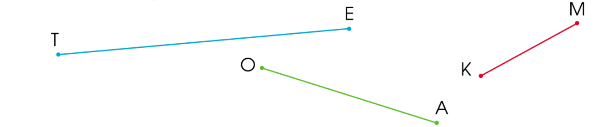


Dùng thước có vạch chia xăng-ti-mét đo độ dài của các đoạn thẳng sau và nêu kết quả:
1
TE = cm OA = cm KM = cm

Slide 8
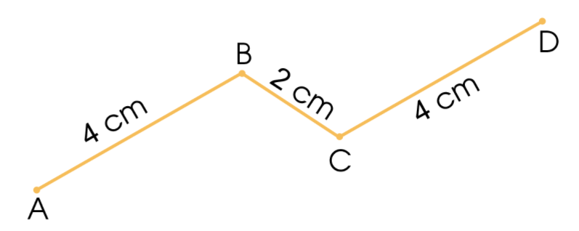

a. Tính độ dài đường gấp khúc ABCD trong hình sau:
2
Bài giải:
Độ dài đường gấp khúc ABCD là:
4 + 2 + 4 = 10 (cm)
Đáp số: 10 cm

Slide 9
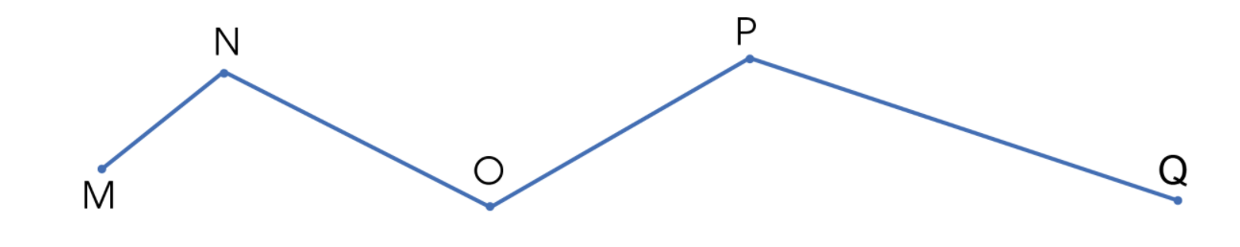
b. Đo độ dài các đoạn thẳng rồi tính độ dài của đường gấp khúc MNOPQ sau:
2

Slide 10
b. Đo độ dài các đoạn thẳng rồi tính độ dài của đường gấp khúc MNOPQ sau:
2
2 cm
4 cm
6 cm
4 cm
Bài giải:
Độ dài đường gấp khúc MNOPQ là:
2 + 4 + 4 + 6 = 16 (cm)
Đáp số: 16 cm

Slide 11















BẢO VỆ
RỪNG XANH

Slide 12



Trả lời đúng các câu hỏi
để giúp các chú khỉ
ngăn chặn hành vi
phá rừng của nhóm lâm tặc

Slide 13


















1
2
3
4

Slide 14
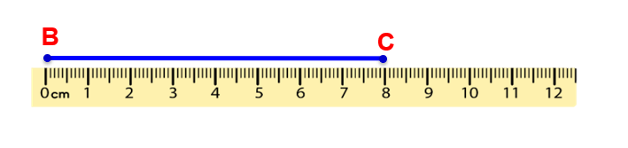
BC = ?
8 cm

Slide 15
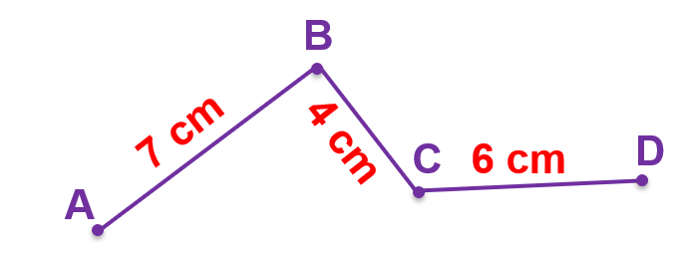
Độ dài đường gấp khúc ABCD là……..?
17 cm

Slide 16
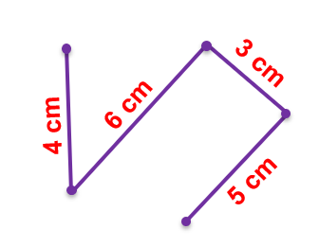
Độ dài đường gấp khúc bên là ……?
18 cm

Slide 17
Một đường gấp khúc có các cạnh lần lượt là 3 cm, 4 cm, 5 cm. Vậy độ dài của đường gấp khúc là…..?
12 cm

Slide 18


Bài học hôm nay em biết thêm được điều gì?
Để có thể làm tốt các bài tập trên em nhắn bạn điều gì?

